Slide 1
Datové typy
Marek Doležal
David Smejkal
IT4B

Slide 2
Bit
Bit je základní a nejmenší jednotka informace
Bit se značí malým písmenem b (Binare digit)
Má dvě hodnoty [1;0] [True; False] [Ano; Ne]

Slide 3
Byte
Seskupení 8 bitů
Značí se velkým písmenem B
Díky 8 bitů můžeme vytvořit 256 kombinací (2⁸)
Nejmenší hodnota 00000000
Největší hodnota 11111111

Slide 4
ASCII
Základní znaková sada
Znaky ukládáme pomoci Bytu (256 znaků)
American Standard Code of Information Iterchange
Obsahuje: Písmena, číslice, stisknutelné znaky

Slide 5
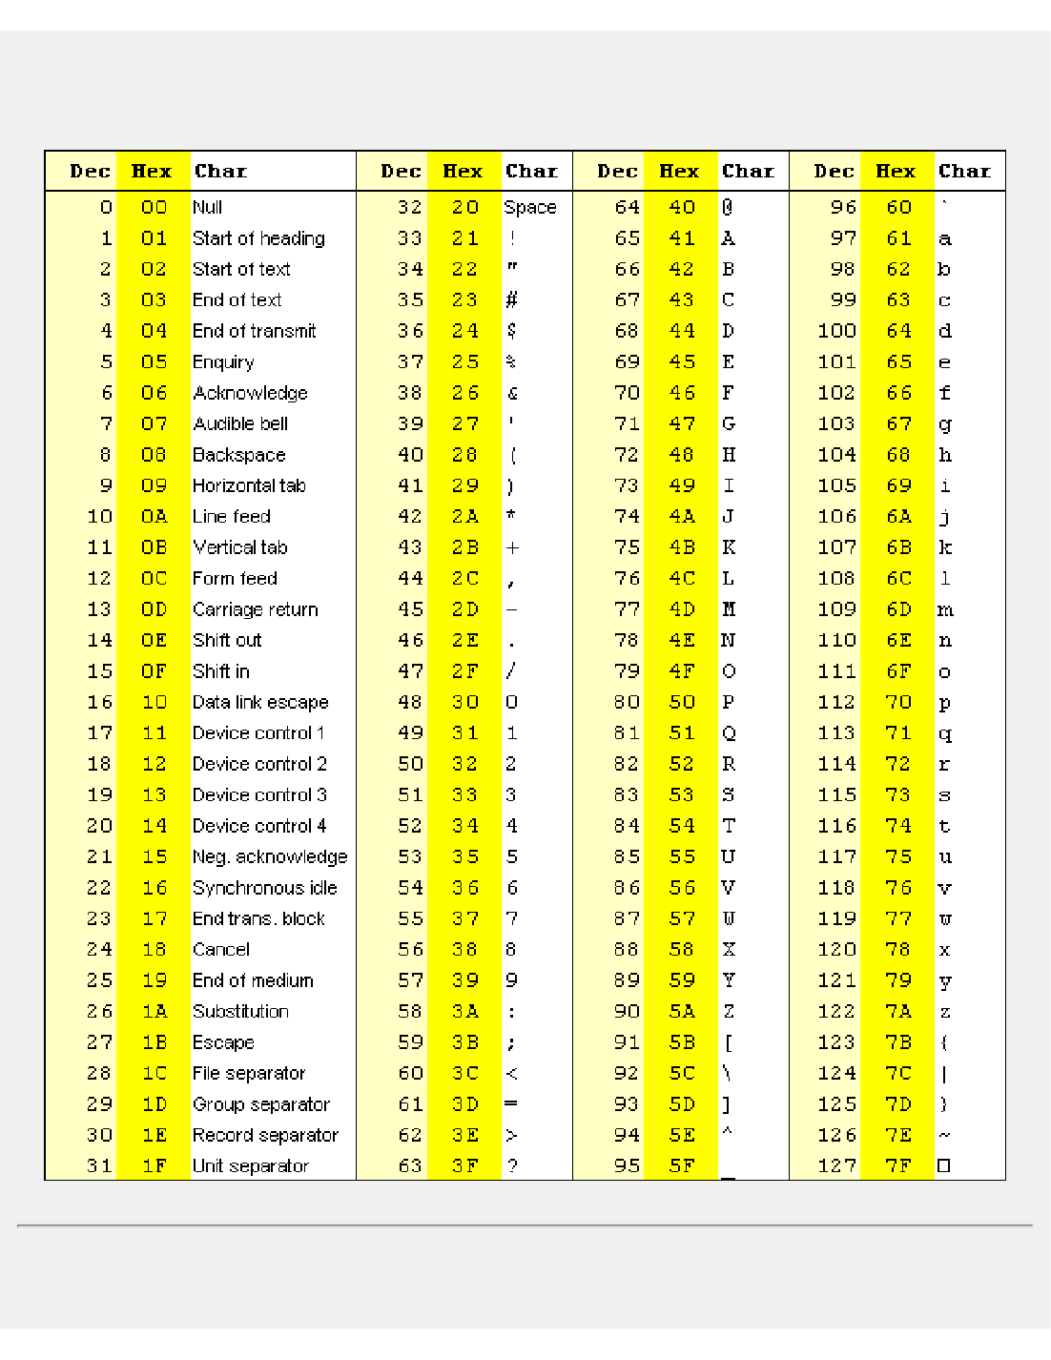

Slide 6
Názvy jednotlivých kódů
Windows 1250
CP 852 (Latin 2)
Kód kamenický (CP 437)
Koi8-Čs
ISO 8859-2
UTF 8
UTF 16

Slide 7
Windows 1250
Používaná Microsoft Windows
Písmena jsou latinská
Pro střední Evropu

Slide 8
ISO 8859-2 Latin 2
Vznikla v roce 1987
Definovaná organizací ISO
Používaná Linuxem
Východoevropská sada

Slide 9
CP 852 Latin 2
Používaná MS-DOS
Pro střední Evropu

Slide 10
Kód Kamenických
Pojmenovaná podle bratrů Kamenických
Používaná pro MS-DOS
Znaková sada pro češtinu a slovenštinu

Slide 11
UNICODE
Tabulka znaků všech existujících abeced
Obsahuje více než 110 000 znaků
Vývoj začal v roce 1987 a skončil v roce 1991
Cíle UNICODU: Jednotnost, Univerzálnost, Jednoznačnost, Maximální využití
Využití: Windows, Linux, HTML

Slide 12
Atributy souborů
Jméno - symbolické jméno
Typ – způsob užití a zpravování
Lokace – místo na zařízení a umístění
Velikost – aktuální velikost , možná maximální velikost
Ochrana – informace o ochraně
Datum, čas a uživatelská identifikace

Slide 13
Typ souboru | Přípona | Funkce
Spustitelný | Exe, com, bin | Ke spuštění
Objektový | Obj, o | Přeložený nelinkovaný program
Zdrojový | C, p, pas, f77, asm, a | Zdrojový text v programovacím jazyce
Dávkový | Bat, sh | Příkazy pro interpreter
Text | Txt | Textová data, dokument
Textový procesor | Wp, tex, rtf | Různé formáty textových procesorů
Knihovny | Lib, a | Knihovny
Tiskový, Grafický | Ps, dvi, gif | ASCII nebo binární soubor
Archivní | Arc, zip, arj, tar | Archivující soubory
Atributy souborů

Slide 14
Komprese dat
Zmenšení objemu dat
Dvě kategorie: Ztrátová komprese, Bezeztrátová komprese
Kompresní poměr – Nekomprimované/komprimované
ZIP, RAR…

Slide 15
True Type
Slouží pro popis vektorových počítačových písem
Vyvinutá společností Apple
Používá se ve Windows a Linuxu
Přípona TTF
Konkurence Adobe Type 1

Slide 16
Open Type
Standard pro popis fontů
Vyvinutá společností Microsoft
Nástupce True Typu
Windows, Linux, MAC OS
Přípona OTF

Slide 17
Konverze souborů
Převod do jiného kódu, jiné číselné soustavy nebo jiného formátu
Významem konverze je možnost práce se soubory v jiném kódování

Slide 18
PDF
Přenosný formát dokumentu
Vyvinula firma Adobe
Může pojmout obrázky a texty
Pro čtení PDF je program Adobe Reader
Stejné zobrazení na všech PC
Založeno na PostScriptu

Slide 19
Děkujeme za pozornost
☺

